Slide 1

Aplicación Móvil Registro de Ansiedad, Rumia, Trap y Trac en el Estado de Yucatán, México
Estudiante: Andrés Pablo Hernández
Carne: 1490-12-115

Slide 2

Proyecto de Graduación II
Definición del problema
El problema que se pretende abordar es sobre la falta de implementación de aplicaciones móviles que ayuden a gestionar y registrar en tiempo real la conducta, de los pacientes con el psicólogo Ángel Rodríguez Bustamante, de la clínica CAPADE Centro de atención Psicológica para Ansiedad y depresión, Yucatán México.

Slide 3
Proyecto de Graduación II
Objetivo General
Desarrollar una aplicación móvil como una herramienta para facilitar el registro de los pacientes del psicólogo Ángel Rodríguez Bustamante, de la clínica CAPADE (Centro de Atención psicológica para la Ansiedad y Depresión), Yucatán México de manera que sea una aplicación eficaz y medible para el cliente y que las actividades sean de tiempo real.

Slide 4
Proyecto de Graduación II
Objetivos Específicos
Registrar en tiempo real los registros Rumias de la conducta de los pacientes.
Analizar determinadamente al paciente según sus registros de conducta a través de la información recaudada por el psicólogo.
Realizar un buen diseño de la aplicación con una interfaz amigable con el usuario con la facilidad de utilizarlo

Slide 5
Proyecto de Graduación II
Hipótesis
La falta de la implementación de una aplicación móvil que regula toda la actividad de los pacientes ya es un factor que delimita en tiempo real en registrar su tiempo de desliz (registro de conducta) para estar al tanto el psicólogo, para ello esta implementación hará que los pacientes les sea más útil y fácil de acceso

Slide 6
Proyecto de Graduación II
Indicadores
Desarrollar una aplicación móvil para ayudar al psicólogo en estar al tanto de los registros en tiempo real las reacciones de conducta psicológico del paciente.
Implementar el mejor método de registro que ayuden al usuario.

Slide 7
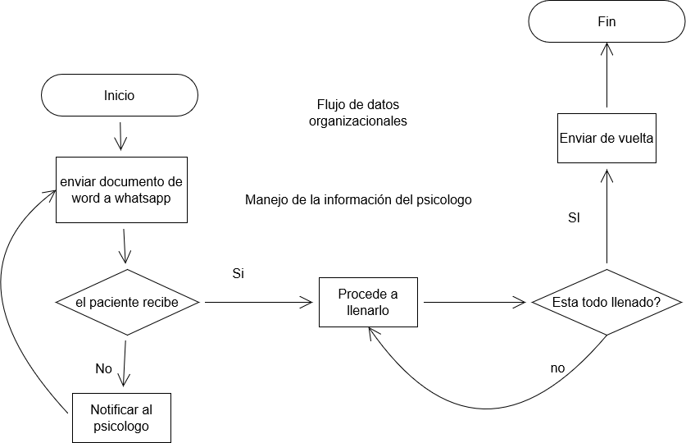
Proyecto de Graduación II
Flujo de proceso organizacional

Slide 8
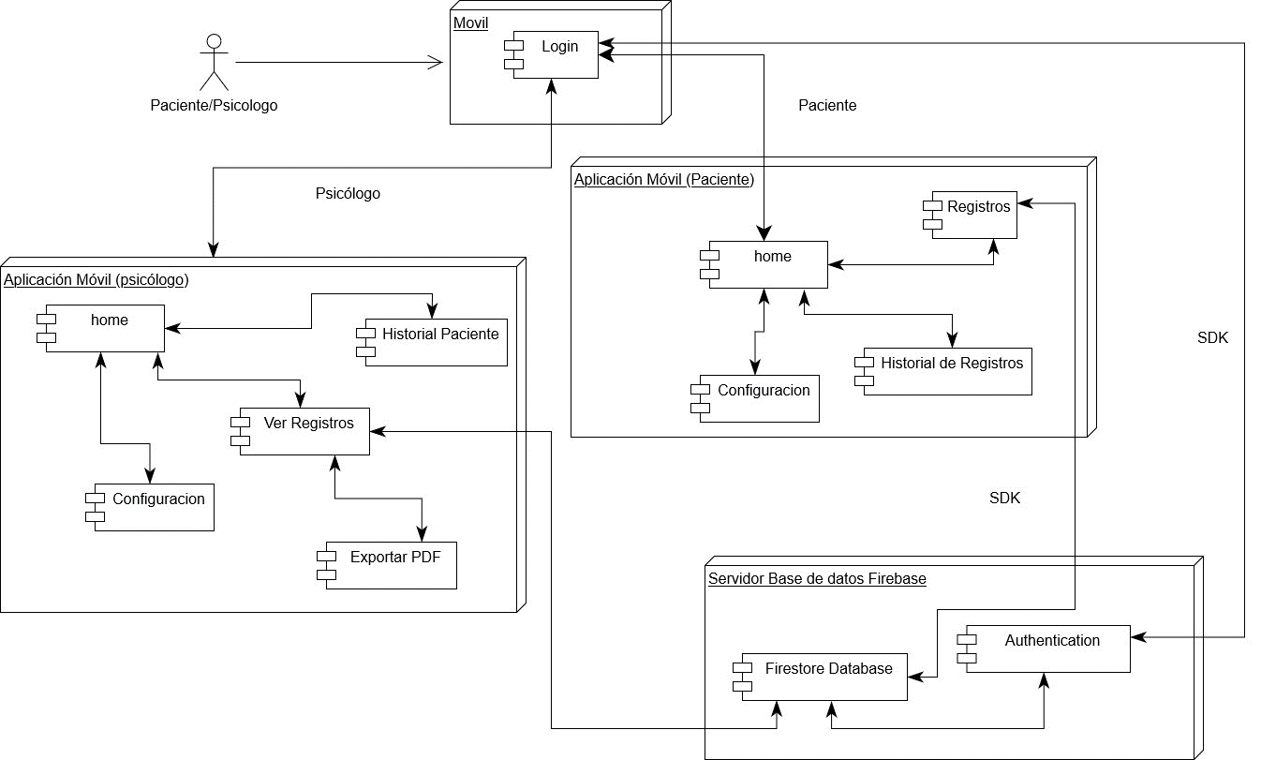
Proyecto de Graduación II
Arquitectura

Slide 9



Proyecto de Graduación II
Arquitectura

Slide 10




Proyecto de Graduación II
Desarrollo

Slide 11

Proyecto de Graduación II
Explicación del funcionamiento del proyecto
REGISTRO DE CONDUCTA
C A P A D E
(Centro de Atención Psicológica para Ansiedad y Depresión)

Slide 12
Proyecto de Graduación II
Conclusiones
En cuanto a la lectura de los datos, el psicólogo le es considerable tener una sola aplicación la información de cada paciente, para con una sola búsqueda o deslizamiento el puede acceder a todos los tipos de informaciones, posteriormente el análisis de los datos de parte del psicólogo es indispensable, para ello la aplicación entra en acción mostrando cada dato del paciente recolectado desde la base de datos.
De parte del usuario (paciente) la utilidad de la aplicación es importante ya que en esta el ingreso de sus datos en sus registros correspondientes es de una manera más fácil y amigable, sin dejar en consideración la facilidad del manejo de la aplicación ya que se adapta con cualquier móvil, junto a una interfaz amigable con la que el usuario no tendría problemas en estar dando utilidad a la aplicación.
.

Slide 13
Proyecto de Graduación II
Recomendaciones
En el desarrollo de las aplicaciones móviles son muy importante tomar en cuenta los tipos de tecnología y la base en las que van con el aplicación que desea desarrollar.
Es muy importante saber con que tecnología es considerable en el desarrollo del proyecto de graduación, una investigación sobre las misma es mas preferible que empezar con las tecnologías en tendencia.

